Slide 1

本章内容提要
1.1
项目与软件项目的概念
1.2
项目管理的概念
1.3
软件项目生命期与管理过程
1.4
本书内容的组织
1.5
本章小结
1.6
复习思考题

Slide 2
1.2 项目管理的概念
项目管理就在我们身边
解决一个问题
组织一个活动
创造一个新事务
跟踪一个具体的任务
当我们觉得资源缺乏的 时候……
生活中的项目
生日聚会
野餐活动
集体婚礼
社会中的大项目
微软的操作系统
阿波罗计划
神州飞船计划

Slide 3

项目管理的概念
项目管理的定义
项目管理是以项目为对象，通过使用知识、技能、工具和方法来组织、计划、实施并监控项目，使之满足项目目标需求的过程。
硬技能 Samples （计划、跟踪、控制、报告）
软技巧 Samples（领导、团队建设、冲突解决、激励、训练、协商、沟通、倾听）

Slide 4
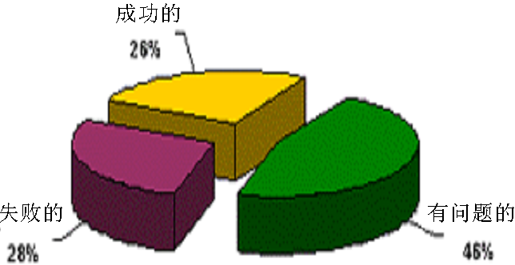
项目管理的概念
软件项目管理的必要性
无规则、混乱的开发状态，进度滞后，费用超支等失败的例子很多
业务失败，合同纠纷，法律诉讼，客户投诉等困扰软件业
美国1999年软件项目的统计

Slide 5
项目管理的概念
软件危机
就是软件生产能力和业务发展需求不相适应的现象
就是弱的软件生产能力和强的业务发展需求之间的矛盾
软件危机表现
开发过程随心所欲
时间计划和费用估算缺乏现实的基础
管理者主要在应付突发事件
对产品质量缺乏客观基础
软件开发的成败建立在个人能力基础上

Slide 6
项目管理的概念
成功的项目
满足或者超过干系人的期望

Slide 7
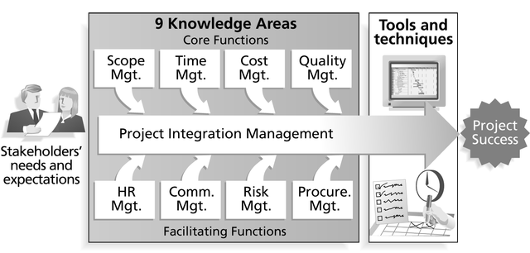
项目管理的概念
项目管理的基本内容
PMBOK:A guide to the Project management Body Of Knowledge

Slide 8
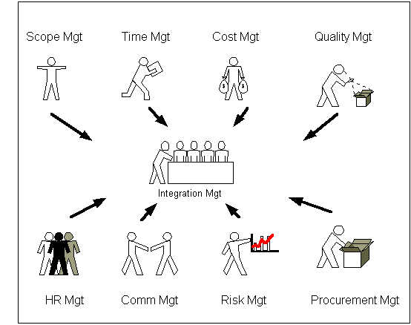
项目管理的概念
PMBOK 9个知识领域的关系

Slide 9
项目管理的概念
PMBOK 9 大过程领域

Slide 10
项目管理的概念
PMBOK 5 大过程组

